Slide 1

no stratēģijas
līdz rīcībai

Slide 2

ILGTSPĒJA
Vita Narnicka,
Valsts zemes dienesta ģenerāldirektore

Slide 3
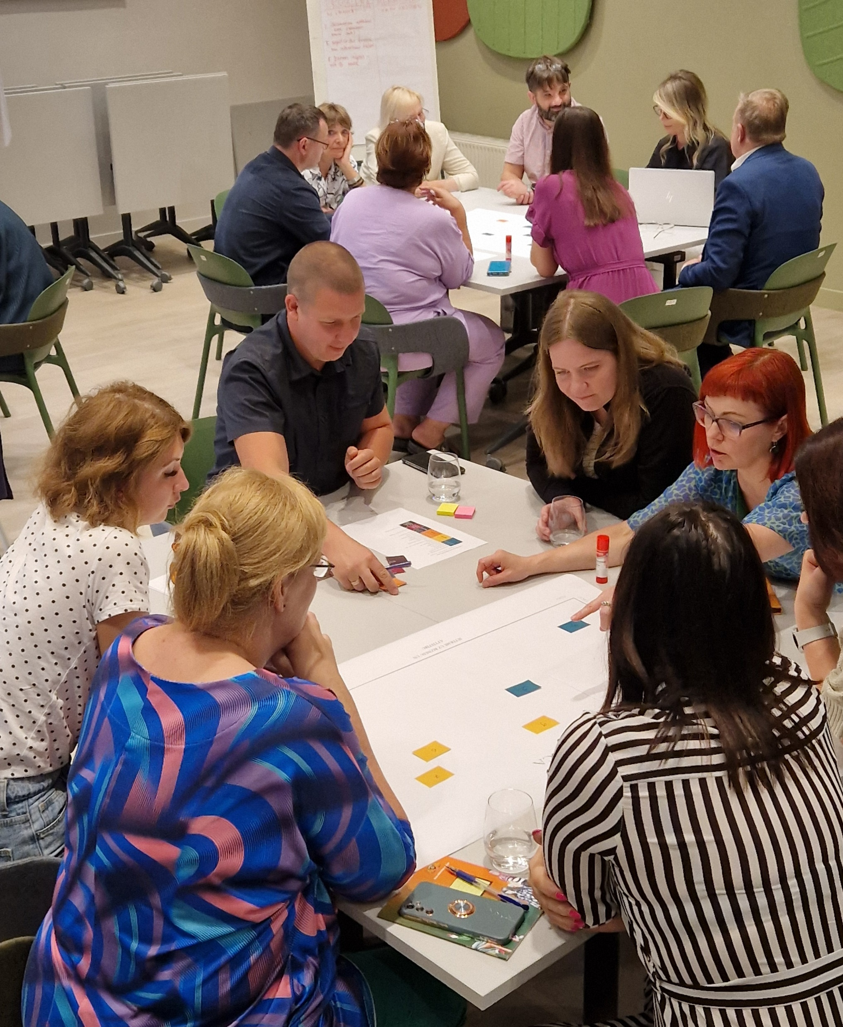
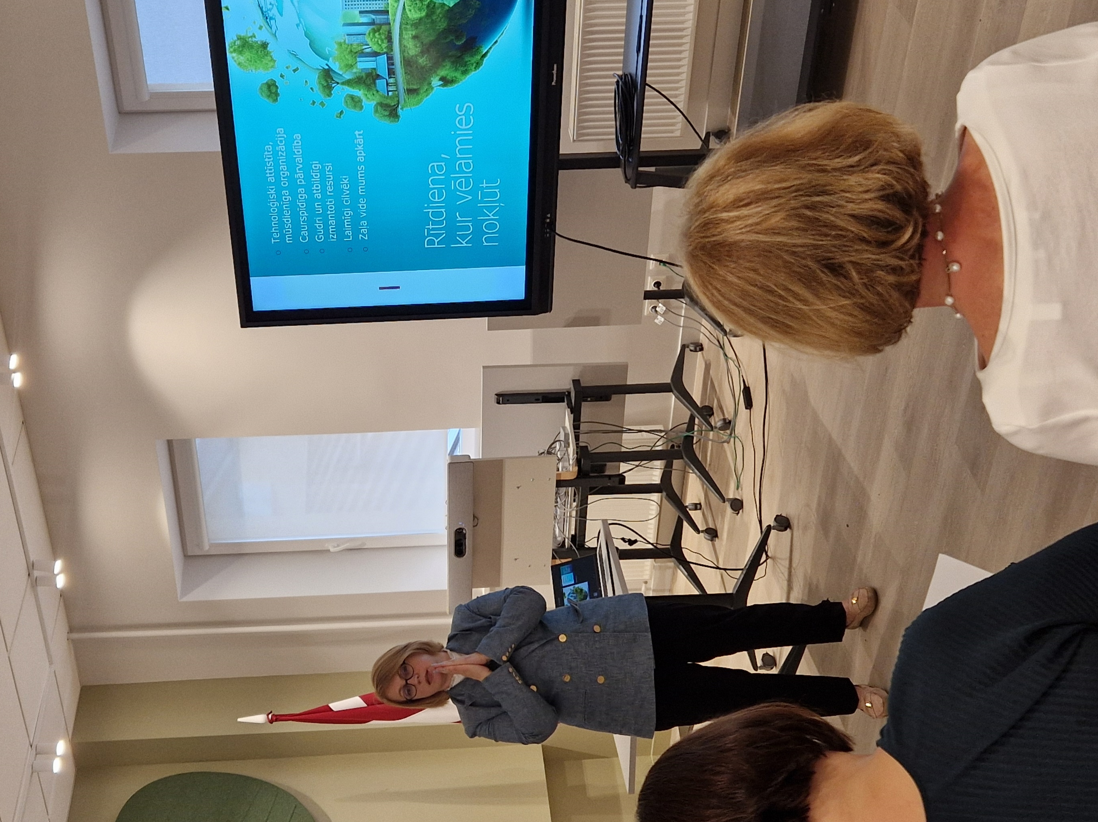
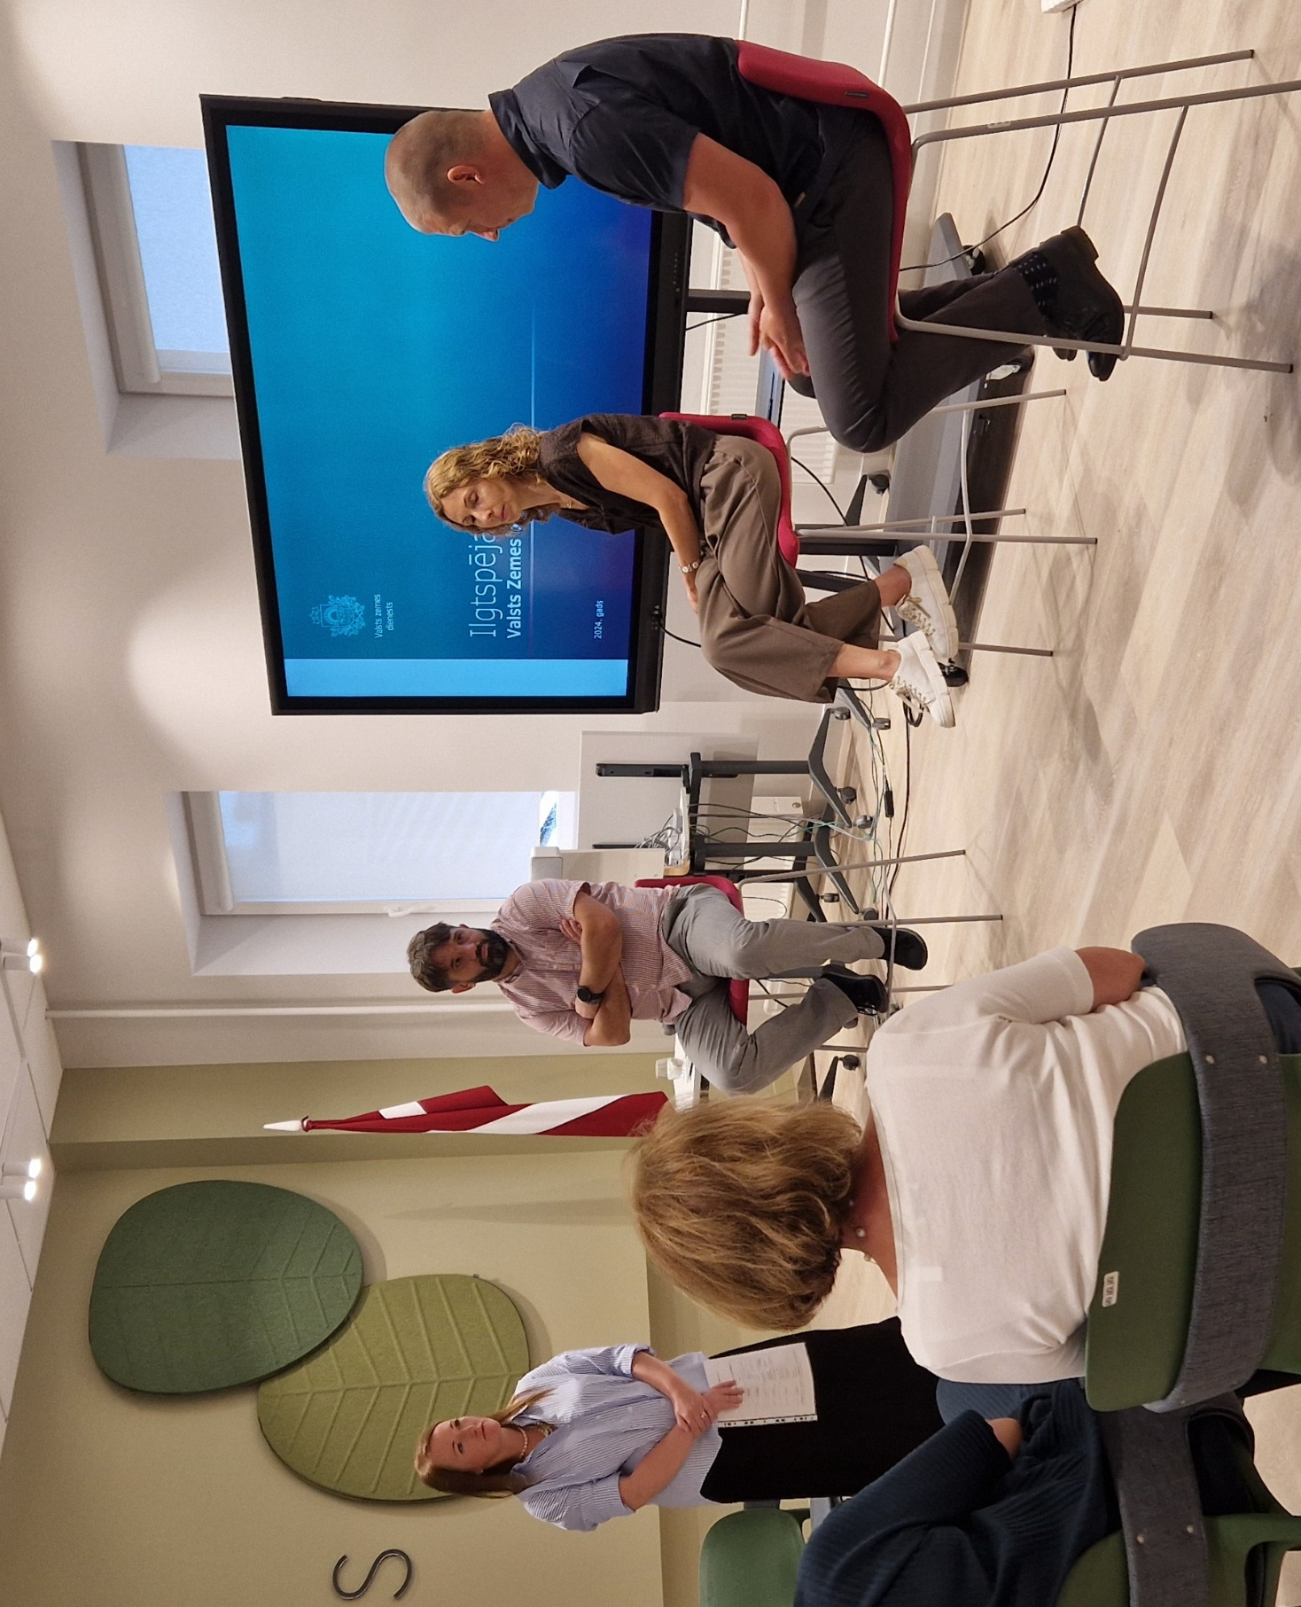
Rezultāts rodas kopradē,
kur satiekas viedokļi

Slide 4
MĪTS
Ilgtspēja ir
modes lieta,
kas pāries
Ilgtspēja
ir pamats organizācijas sakārtošanai
un atbildībai
pret apkārtējo vidi un sabiedrību.
Domājot par ilgtspēju,
ir jādomā par produkta:
Kvalitāti
Ekspluatāciju un utilizēšanu
Ietekmi uz vidi
Piegādātāja sociālo atbildību

Slide 5

MĪTS
Ilgtspēja
attiecas uz vidi
un klimatu
SABIEDRĪBA
UN PĀRVALDĪBA
VIDE
DARBINIEKI
Piekļuve pakalpojumiem
IKT attīstība
Korporatīvā kultūra
Atbildīgi piegādātāji
Energoefektivitāte
Co₂ emisijas
Aprites ekonomikas principu pielietošana
Taisnīgs atalgojums
Profesionāli darbinieki
Veselība un labbūtība

Slide 6
MĪTS
Ilgtspēja ir
dārga
Var radīt sabiedrības neizpratni par nevajadzīgiem tēriņiem.
Ilgtspējīga izvēle sniedz
ilgtermiņa ieguvumus:
veicina uzticēšanos valsts pārvaldei
nodrošina izmaksu efektivitāti
veicina resursu un enerģijas ietaupījumu
samazina atkritumus un vides piesārņojumu

Slide 7
MĪTS
Ilgtspēja
nav valsts iestāžu
prioritāte
Atteicāmies no liela biroja blakus Vecrīgai, pārgājām uz kopstrādes telpām
samazinot
nomāto telpu
platību par
3800 m²
Mainām iekšējo kultūru
no amata apraksta domāšanas
uz kopēja mērķa sasniegšanas domāšanu
31 %
Pakāpeniski aizstājam
iekšdedzes dzinēju auto ar elektro auto

Slide 8


PIRMS ĶERTIES KLĀT
pie ilgtspējas
mērķu definēšanas:
Pārrunā
savā komandā izplatītākos mītus un traucēkļus
Atvēli laiku jēgpilnām diskusijām
ar skeptiķiem
Kopā
pasapņojiet
par to, kādu
savu organizāciju
vēlaties ieraudzīt pēc
10, 20, 30
gadiem

Slide 9
ATCERIES
nav brīnumu rokasgrāmata
ar pareizajām atbildēm
ir pārdomu rosinošs jautājumu saraksts –
veids, kā paskatīties uz sevi no malas
atbildes uz ilgtspējas jautājumiem
jāsniedz katrai organizācijai pašai
jēgu ilgtspējai dodam mēs,
pieņemot lēmumus
un rīkojoties

Slide 10
ILGTSPĒJA
Paldies!

